Slide 1
SADRŽAJ:
STATISTIČKI POKAZATELJI
ZAKON O EKSPLOZIVNIM TVARIMA TE
PROIZVODNJI I PROMETU ORUŽJA (NN 70/17)
OSNOVNA PRAVILA ZA SIGURNO RUKOVANJE
SAVJETI ZA RODITELJE

Slide 2
STATISTIČKI POKAZATELJI

Slide 4
TEŠKE TJELESNE OZLJEDE 2016/2017.
Otok Hvar, 24.12.2016. oko 16 sati, trinaestogodišnjak je upaljenu petardu stavio u metalnu cijev, pri čemu je zadobio tešku tjelesnu ozljedu (fragmenti cijevi pogodili su dječaka u predjelu desnog prsišta i trbuha).
Krim. istraživanjem je utvrđeno da je petarde dječaku kupila punoljetna osoba i da je dječakova majka znala da ih njezin sin posjeduje.
U tijeku je utvrđivanje odgovornosti punoljetne osobe i majke djeteta.

Slide 5
Slunj, 31.12.2016. oko 23,55 sati, u dvorištu obiteljske kuće, sedmogodišnjak je aktivirao petardu II. razreda koja mu je eksplodirala u ruci.
Zadobio je tešku tjelesnu ozljedu lijeve šake (djelomična amputacija kažiprsta, oguljena koža na palcu i III. prstu).
Krim. istraživanjem je utvrđeno da su sedmo -godišnjak i njegov desetogodišnji brat u nazočnosti majke u dvorištu obiteljske kuće bacali petarde pri čemu je sedmogodišnjaku petarda eksplodirala u lijevoj ruci.
U tijeku je utvrđivanje odgovornosti majke sedmogodišnjaka.

Slide 6
Sukošan, 01.1.2017. oko 12,00 sati, 16-godišnjakinja je zajedno sa svojom mlađom braćom pronašla odbačenu petardu crvene boje “MEGA” koju je približila žeravici vatre koja se palila tijekom dočeka Nove Godine.
Petarda je eksplodirala, pri čemu je djevojka zadobila tešku ozljedu palca, kažiprsta i srednjega prsta desne ruke.

Slide 7
Zadar, 01.1.2017. oko 12,20 sati, na ulici, jedanaestogodišnjak je pronašao odbačenu neaktiviranu petardu zelene boje, koju je upalio na žeravici vatre (tijekom dočeka Nove Godine na tom se mjestu palila vatra), pri čemu je petarda eksplodirala u lijevoj ruci.
Zadobio je tešku ozljedu prstiju lijeve ruke.

Slide 8
Zadar, 01.1.2017. oko 14,50 sati, na otvorenom prostoru, 22-godišnjak je vadio eksplozivne smjese iz raznih pirotehničkih sredstava u metalnu posudu, nakon čega je u posudu ubacio zapaljeni opušak cigarete.
Došlo je do paljenja eksplozivne smjese pri čemu je mladić zadobio opekline 2/B stupnja šake lijeve ruke. Zadržan je u bolnici na liječenju.

Slide 9
Križevci, 02.1.2017. oko 15,15 sati, dvadesetogodišnjak je iz petarde istresao eksplozivnu smjesu u metalnu cijev zatvorenu s jedne strane.
Prilikom sabijanja smjese metalnom šipkom došlo je do eksplozije pri čemu je dvadesetogodišnjak zadobio tešku tjelesnu ozljedu (djelomična amputacija palca lijeve ruke).
Obzirom da nije došlo do dovođenja u opasnost drugih osoba, u dogovoru s ODO protiv dvadesetogodišnjaka nije podnesena prijava.

Slide 10
Otok Brač, 04.1.2017. oko 13,30 sati, osmogodišnjak je na ulici ozlijeđen krhotinom petarde koju je pored njega bacila dječakova vršnjakinja.
Dječaku je teško ozlijeđeno lijevo oko i zadržan je na odjelu oftalmologije KB Split.
Slijedi krim istraživanje okolnosti događaja.

Slide 11
Zagreb, 02.1.2017. oko 12,30 sati, 11-godišnjak je na igralištu aktivirao petardu pri čemu je zadobio tešku ozljedu desne šake.
Majka djeteta izjavila je da je njen sin izišao iz stana, a nakon nekoliko minuta začula je eksploziju iz smjera igrališta i vidjela svog sina kako plače. Na igralištu je bio sa svojim 10-godišnjim prijateljem.
Tijekom krim. istraživanja djeca su rekla da su pronašla neeksplodiranu petardu, na mjesto fitilja nagurali su WC papir i pokušali je zajedno upaliti upaljačem.

Slide 16
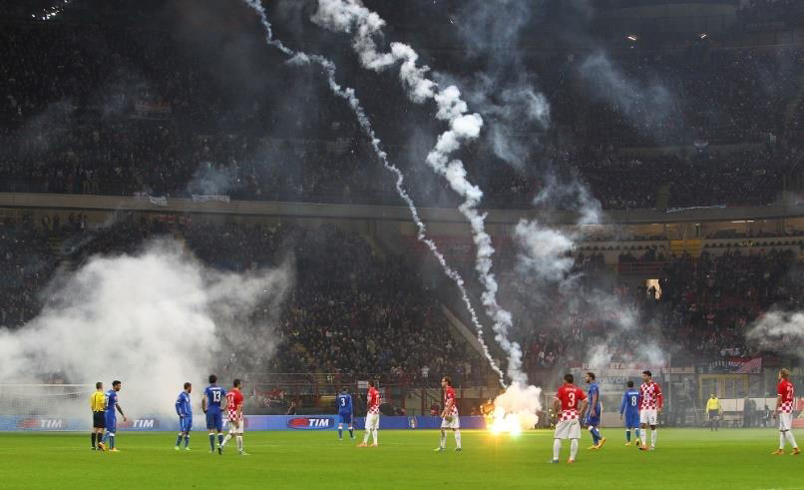

Slide 17
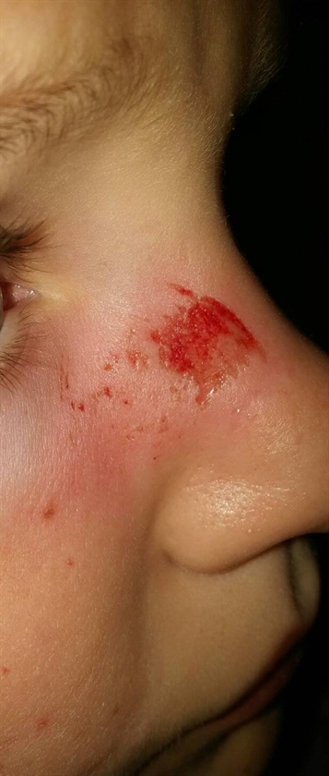
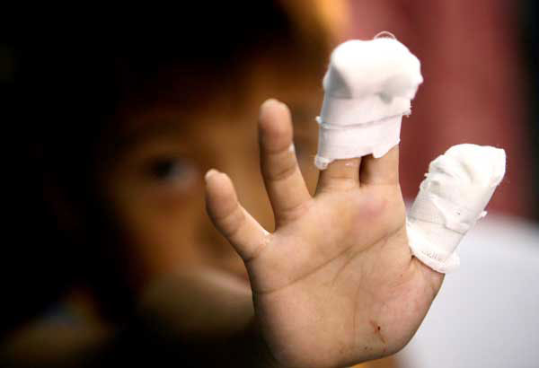

Slide 20
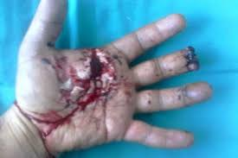
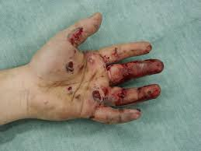
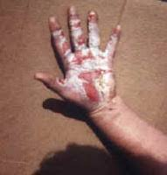

Slide 23
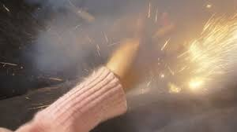
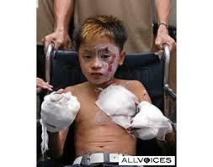
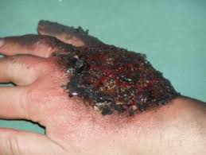
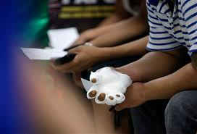
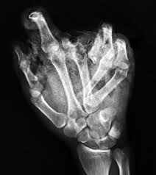
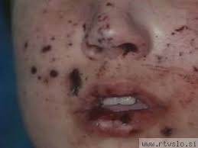
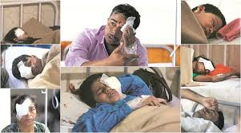

Slide 24
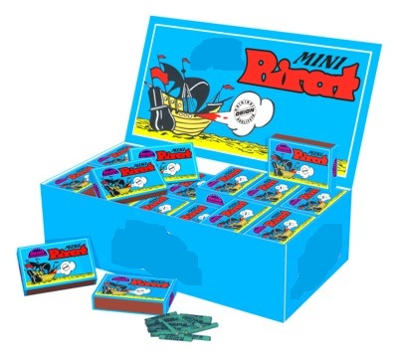
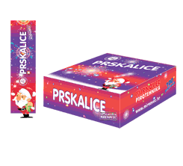
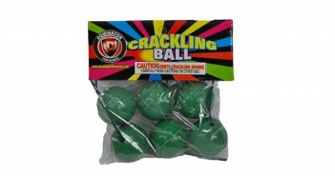
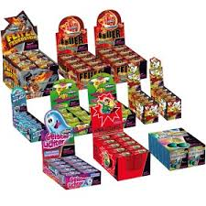
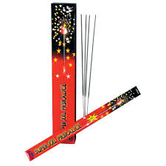
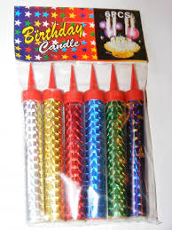
ZAKON O EKSPLOZIVNIM TVARIMA TE
PROIZVODNJI I PROMETU ORUŽJA (NN 70/17)
KATEGORIJA F1 (I. RAZRED)
prodaja je dopuštena tijekom cijele godine u svim vrstma trgovina,
mogu ih kupiti i koristiti tijekom cijele godine samo osobe starije od 14 godina.

Slide 25
Prekršajna odredba (članak 89., stavak 69.):
Novčanom kaznom u iznosu od 10 000 do 30 000 kuna kaznit će se za prekršaj pravna osoba, udruga ili fizička osoba – obrtnik ako pirotehnička sredstva kategorije F1 prodaje osobama mlađim od 14 godina.

Slide 26
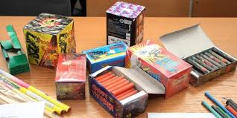
KATEGORIJA F2 (II. RAZRED)
ne smiju je koristiti osobe mlađe od 18 godina
prodaja: od 15.12. do 01.1.
korištenje: od 27.12. do 01.1. na otvorenom prostoru

Slide 27
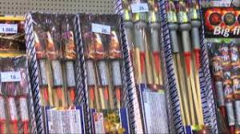
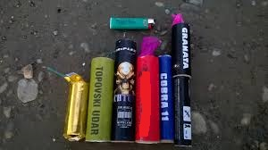
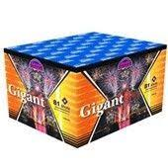
KATEGORIJA F3 (III. RAZRED)
ne smiju je koristiti osobe mlađe od 18 godina
prodaja: od 15.12. do 01.1.
korištenje: od 27.12. do 01.1. na otvorenom prostoru
prodaja i uporaba petardi ove kategorije je od ove godine zabranjena

Slide 28
Prekršajna odredba (članak 89., stavak 68.): Novčanom kaznom u iznosu od 10 000 do 30 000 kuna kaznit će se za prekršaj pravna osoba, udruga ili fizička osoba – obrtnik ako pirotehnička sredstva kategorije F2 i F3 prodaje od 02. siječnja do 14. prosinca ili ako ih prodaje osobama mlađim od 18 godina.

Slide 29
Prekršajna odredba (članak 90. stavak 3.): Novčanom kaznom u iznosu od 5 000 do 15 000 kuna kaznit će se za prekršaj fizička osoba ako je mlađa od 18 godina, a uporabljuje pirotehnička sredstva kategorije F2 i F3.

Slide 30
Prekršajna odredba (članak 90. stavak 4.): Novčanom kaznom u iznosu od 5 000 do 15 000 kuna kaznit će se za prekršaj fizička osoba ako uporabljuje pirotehnička sredstva kategorije F2, F3 u razdoblju od 2. siječnja do 27. prosinca ili uporabljuje u zatvorenim prostorima ili na prostoru gdje se okuplja veći broj građana ili uporabljuje petarde i redenike iz kategorije F3, kao i pirotehnička sredstva kategorije F4, P1, P2, T1 i T2.
(U starom zakonu kazna za korištenje pirotehničkih sredstva razreda II. i III. izvan dopuštenog razdoblja ili u zatvorenim prostorijama i na prostorima gdje se okuplja veći broj osoba bila je od 1 000 do 5 000 kuna – članak 54., stavak 1.)

Slide 31
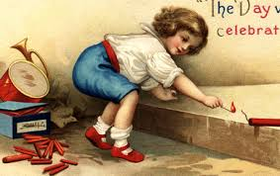
Prekršajna odredba (članak 92.): Novčanom kaznom u iznosu od 1 000 do 3 000 kuna kaznit će se zakonski zastupnik djeteta mlađeg od 14 godina koje je uporabilo pirotehnička sredstva.
(Stari zakon nije predviđao prekršajne sankcije za zakonske zastupnike djeteta mlađega od 14 godina. Oni su se kažnjavali prema odredbama Zakona o prekršajima protiv javnog reda i mira ili prema odredbama drugih zakona).

Slide 32
Članak 56.
Stavak 6. Građanima je za osobne potrebe, u razdoblju od 15. prosinca do 1. siječnja, dopušten unos pirotehničkih sredstava u Republiku Hrvatsku, kao i iznos pirotehničkih sredstava iz Republike Hrvatske, ako su ona dopuštena za uporabu u Republici Hrvatskoj i označena valjanom oznakom CE, u količini do 2 kg neto mase pirotehničke smjese, a unos ili iznos pirotehničkih sredstava dužni su prijaviti graničnoj policiji.

Slide 33
Prekršajna odredba (članak 91. stavak 11.): Tko u razdoblju od 15. prosinca do 1. siječnja, za osobne potrebe unosi u Republiku Hrvatsku više od 2 kg neto pirotehničke smjese pirotehničkih sredstava, kaznit će se novčanom kaznom od 1 000 do 8 000 kn.

Slide 34
Stavak 7. Građanin ne smije pirotehnička sredstva iz stavka 6. ovoga članka prodati ili predati drugome.
Prekršajna odredba (članak 90. stavak 1.): Novčanom kaznom od 5 000 do 15 000 kuna kaznit će se za prekršaj fizička osoba ako proda ili preda pirotehnička sredstva koja je unijela u zemlju za osobne potrebe.
(U starome zakonu nije bilo ove odredbe).

Slide 35
OSNOVNA PRAVILA ZA SIGURNO RUKOVANJE
obavezno pročitati i pridržavati se uputa proizvođača za sigurno rukovanje,
djeci mlađoj od 14 godina nije dopuštena kupovina i korištenje pirotehničkih sredstava,
osobe mlađe od 18 godina ne smiju koristiti pirotehnička sredstva kategorije F2 i F3 – posljedice mogu biti iznimno kobne,

Slide 36
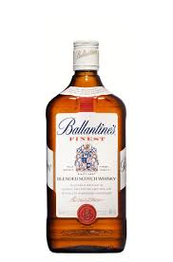
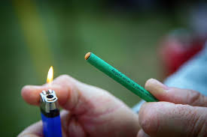
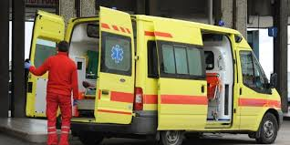
pirotehnička sredstva ne koristiti pod utjecajem alkohola,
poštivati sigurnosnu udaljenost pri aktiviranju pirotehničkog sredstva.
- ne pokušavati ponovno aktivirati pirotehničko sredstvo koje se nije aktiviralo u prvom pokušaju.

Slide 37
UPORABA DOPUŠTENA SAMO PUNOLJETNIM OSOBAMA OD 27.12. – 01.1. !

Slide 38
UPORABA ZABRANJENA!

Slide 39
UPORABA DOPUŠTENA SAMO PUNOLJETNIM OSOBAMA OD 27.12. – 01.1. !

Slide 40
UPORABA DOPUŠTENA SAMO PUNOLJETNIM OSOBAMA OD 27.12. – 01.1. !

Slide 41
UPORABA DOPUŠTENA SAMO PUNOLJETNIM OSOBAMA OD 27.12. – 01.1. !

Slide 42
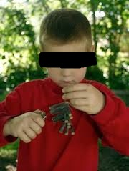
SAVJETI ZA RODITELJE
ne poklanjati djeci, a ni drugima nešto od čega bi mogli stradati,
uvijek biti uzor svome djetetu, jer djeca petarde ne doživljavaju opasnima ako ih mi koristimo,
petarde nisu igračka, one mogu teško ozlijediti,

Slide 43
savjetovati djecu da ne diraju neaktivirana pirotehnička sredstva, ne rastavljaju ih i ne pomiču, a u slučaju da ih zapaze neka odmah zatraže pomoć roditelja,
ako koristimo pirotehnička sredstva, obavezno proučiti upute o načinu rukovanja jer pogrešna uporaba često ima za posljedicu ranjavanje,

Slide 44
oružje i streljivo mora se čuvati tako da nije dostupno neovlaštenim osobama, a osobito djeci,
mora biti zaključano i odvojeno jedno od drugoga u metalnom ormaru, sefu ili sličnom spremištu koje se ne može otvoriti alatom uobičajene uporabe,
posjedovanje nelegalnog oružja, ručnih bombi, minsko-eksplozivna sredstva i sl. i dalje je moguće prijaviti policiji bez opasnosti od pokretanja prekršajnog ili kaznenog postupka - čl. 97. Zakona o oružju (NN 63/2007).

Slide 45
Tijekom mjeseca prosinca obratiti pozornost na svoju djecu (posebno na dječake):
bacaju li petarde ?
kako su došli do pirotehničkih sredstava ?
na koji način provode slobodno vrijeme ?
što rade u garaži ili podrumu ?
eksperimentiraju li sa šibicama, barutom i sl ?

Slide 46
Postoje upute na
YouTube!
https://www.youtube.com/watch?v=k4-wKcvp1hc
https://www.youtube.com/watch?v=A8TBnke520A
https://www.youtube.com/watch?v=AInXi3ncZeU
https://www.youtube.com/watch?v=oFRQrHorM8I
https://www.youtube.com/watch?v=UADNFzLha1o
https://www.youtube.com/watch?v=hdqQ2n6KJfs

Slide 47
Postoje i “stručni forumi” !
Primjerice: http://www.forum.hr/showthread.php?t=713127
Barut pitanje?
pozdrav imam jedno pitanje?danas sam napravio crni barut 75%kno3 10%sumpor 15%ugljen.to sam sve drobio u onoj keramičkoj posudice nekih sat vremena.barut odlično gori nego kad stavim u petardu neće puknut.i sad mi je prijatelj rekao da taj crni barut nije za petarde nego za vatromete. ako napravim ovu smjesu dali bi pukla petarda onda KNO3 50% Aluminij u prahu 30% Sumpor 20%
Odgovor:
Barut mora biti dobro stisnut u cijevi od tvrdog kartona ili drugog materijala inače neće pucat nego će se ponašat kao raketa. Probaj napraviti ovaj mini top. http://www.youtube.com/watch?v=zTvpxLbImOY

Slide 51
PITANJA?
OŠ "Bukovac", Zagreb, 28. studenoga 2017.

